Slide 1
Оценка стоимости автомобиля на вторичном рынке
Индивидуальное задание по курсу «Интеллектуальные системы»
Выполнил: студент IV курса
группы И-13 Кривошея С.С.

Slide 2
Цель моей работы :
Используя нейронные сети, спрогнозировать стоимость автомобиля на вторичном рынке по данным его технической характеристики.

Slide 3
Для того чтобы узнать приблизительную стоимость автомобиля нужно ввести следующие данные:
Год выпуска;
Пробег;
Объем двигателя;
Тип кузова;
Марка автомобиля;
Цвет;
Состояние.

Slide 4
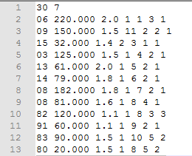
Пример входного файла

Slide 5
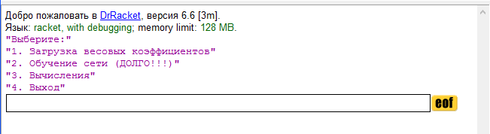
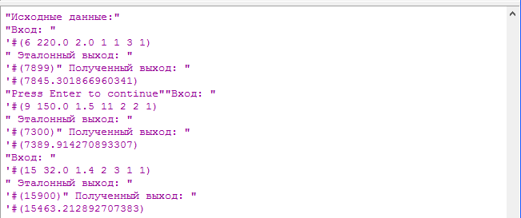
Демонстрация программного обеспечения

Slide 6
В результате выполнения работы, мы получаем предположительные данные о стоимости автомобиля на вторичном рынке

